Slide 1
Criando um diagrama de sequencia
Link: https://www.youtube.com/watch?v=ijJtg7OLpd0

Slide 2
Qual o objetivo do diagrama de sequencia?
O diagrama de sequencia procura determinar a sequencia de eventos que ocorrem em um determinado processo, identificando quais métodos devem ser disparados entre os atores e objetos envolvidos e em que ordem, ou seja, descreve o fluxo de processos.

Slide 3
Qual o requisito do diagrama de sequencia?
O diagrama de sequencia baseia-se no diagrama de caso de uso, havendo normalmente um diagrama de sequencia para cada caso de uso. Entendendo que um caso de uso refere-se a um processo disparado por um ator, podemos dizer que um diagrama de sequencia também permite documentar um caso de uso.
Também vamos precisar do diagrama de classes, para saber quais objetos vamos precisar e os métodos que serão disparado no diagrama.

Slide 4
Quando fazer o diagrama de sequencia?
O diagrama de sequencia é uma excelente forma de validar o diagrama de classes, pois quando modelamos percebemos falhas e a necessidade de se declarar novos métodos que não haviam sido imaginados antes.

Slide 5




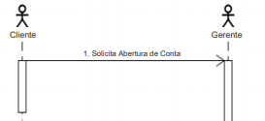
Simbologia do diagrama de sequencia
Atores
foco de controle ou ativação
objetos
linha de vida
mensagens

Slide 6
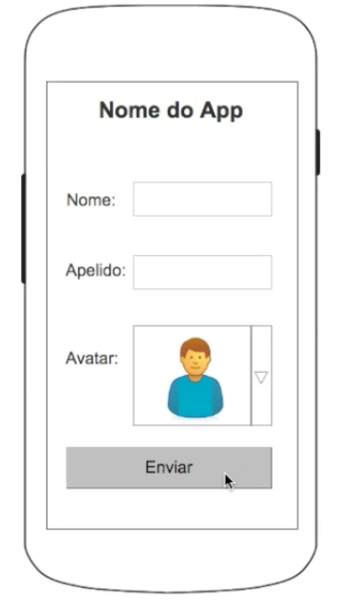
Supondo o aplicativo ao lado
O usuário digita o nome
O usuário digita o apelido
O usuário escolhe o avatar
O usuário clica em enviar
Os dados são enviados para o servidor.
É Retornado o usuário criado.

Slide 7
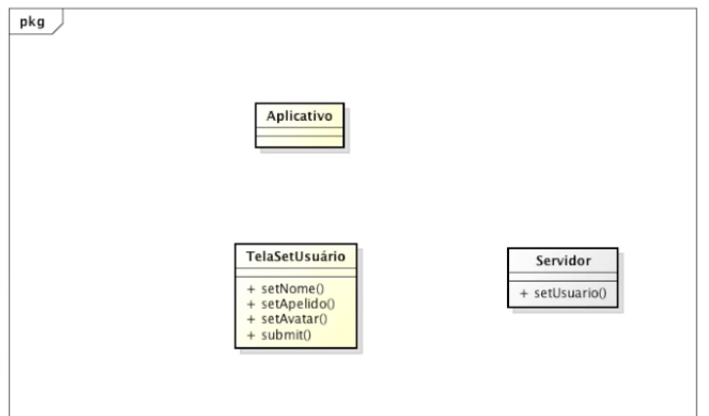
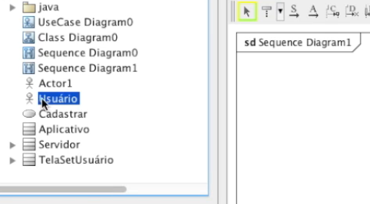
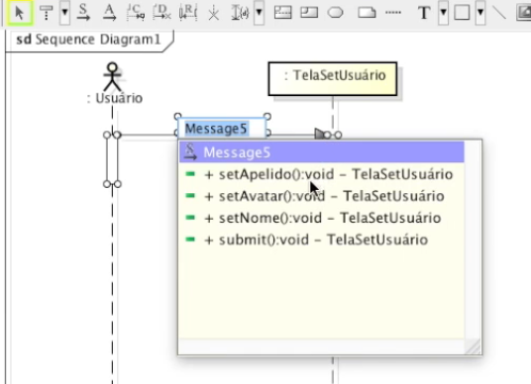
1º Diagrama de Classes
Tendo o diagrama de classes criado basta arrastar para criar o diagrama de sequencia.

Slide 8
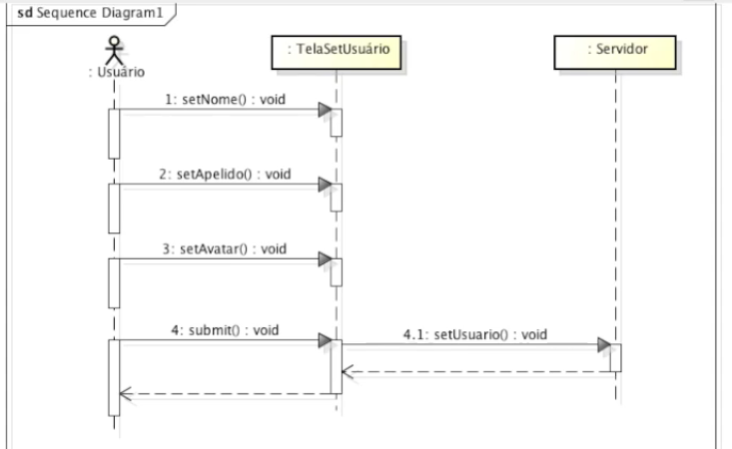
Diagrama de sequencias criado

Slide 9
Atividades
Anote em seu caderno:
o objetivo do diagrama de sequencia
requisitos do diagrama de sequencia
quando fazer o diagrama de sequencia
Simbologia
Faça o exemplo apresentado conforme slides 7 e 8
Diagrama de classes e diagrama de sequencias

